Slide 1
О выполнении в 2022 году плана работы Министерства образования и молодежной политики Свердловской области по противодействию коррупции на 2021–2024 годы

Slide 2
Цель деятельности Министерства образования
в сфере противодействия коррупции – устранение причин
и условий, порождающих коррупцию в Министерстве
и подведомственных ему организациях
Министерство образования и молодежной политики Свердловской области
Государственных гражданских служащих Министерства образования – 145 человек, в том числе 67, включенных в Перечень коррупционно опасных должностей
Подведомственны Министерству образования организаций – 180
93 автоном-ных
75 бюджет-ных
12 казен-ных

Slide 3
Национальная стратегия противодействия коррупции, утвержденная Указом Президентом Российской Федерации от 13.04.2015 № 460
Национальный план противодействия коррупции на 2021–2024 года, утвержденный Указом Президентом Российской Федерации от 16.08.2021 № 478
Комплексный план мероприятий органов государственной власти Свердловской области по противодействию коррупции на 2021–2024 года, утвержденный Распоряжением Губернатора Свердловской области
от 07.05.2021 № 75-РГ
План работы Министерства образования и молодежной политики Свердловской области по противодействию коррупции на 2021–2024 года, утвержденный приказом Министерства от 16.03.2021 № 266-Д

Slide 4
Основные направления деятельности Министерства образования
по профилактике и противодействию коррупции
нормативного правового обеспечения деятельности по противодействию коррупции
проведение антикоррупционной экспертизы нормативных правовых актов
и проектов нормативных правовых актов Министерства
обеспечение соблюдения гражданскими служащими Министерства ограничений и запретов, требований о предотвращении и урегулировании конфликта интересов, исполнения обязанностей, установленных в целях противодействия коррупции
противодействие коррупции в бюджетной сфере
противодействия коррупции в сфере закупок товаров, работ, услуг
предупреждение коррупции в подведомственных организациях
работа с обращениями граждан и организаций по фактам коррупции
открытость деятельности Министерства в сфере противодействия коррупции
антикоррупционное просвещение
участие институтов гражданского общества в противодействии коррупции
профессиональное развитие гражданских служащих Министерства

Slide 5
Проведение антикоррупционной экспертизы нормативных правовых актов
и проектов нормативных правовых актов Министерства
Антикоррупционная экспертиза проводится на основании приказа Министерства от 13.01.2011 № 01-д «Об утверждении Порядка проведения антикоррупционной экспертизы нормативных правовых актов и проектов нормативных правовых актов Министерства общего и профессионального образования Свердловской области»
В 2022 году проведена антикоррупционная экспертиза в отношении 79 НПА Министерства.
Коррупциогенные факторы не выявлены
В 2022 году независимым экспертам, зарегистрированным в Свердловской области, было направлено 79 проектов нормативных правовых актов Министерства. Заключений от независимых экспертов не поступало
79
32
10
2020
2021
2022

Slide 6
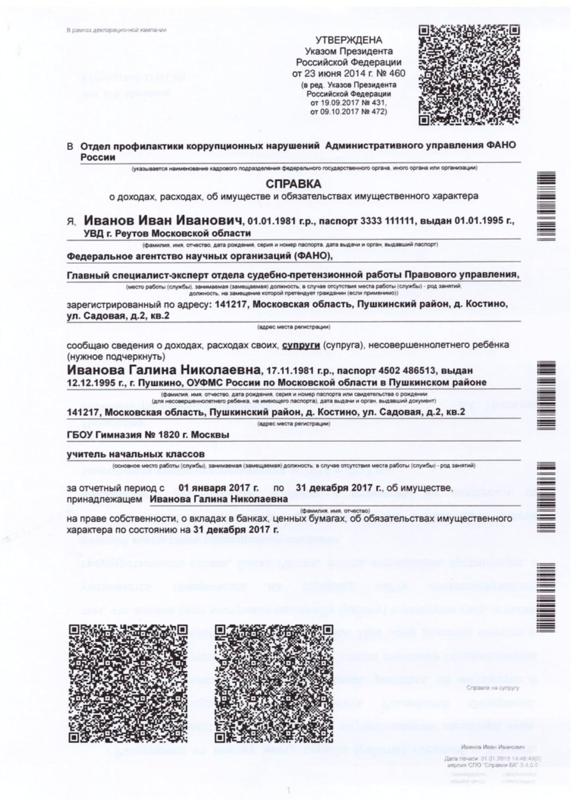
Представление сведений о доходах, расходах, об имуществе и обязательствах имущественного характера государственными гражданскими служащими Министерства образования.
Проведение проверок полноты и достоверности сведений о доходах
Перечень должностей государственной гражданской службы Министерства, замещение которых связано с коррупционными рисками, утвержден приказом Министерства от 14.08.2019 № 126-Л (с изменениями от 11.10.2021 № 488-Л)

Slide 7
Представление сведений о доходах, об имуществе и обязательствах имущественного характера руководителями государственных организаций Свердловской области, подведомственных Министерству образования.
Проведение проверок полноты и достоверности сведений о доходах
В рамках декларационной кампании 2022 года в целях оказания методической помощи Министерством разработана Памятка для безошибочного заполнения сведений о доходах, расходах, об имуществе и обязательствах имущественного характера

Slide 8
Обеспечение соблюдения гражданскими служащими Министерства ограничений и запретов, требований о предотвращении и урегулировании конфликта интересов, исполнения обязанностей, установленных в целях противодействия коррупции
уведомления о возникновении личной заинтересованности,
которая приводит или может привести к конфликту интересов
0
уведомления о факте обращения к гражданскому служащему Министерства в целях склонения его к совершению коррупционных правонарушений
0
уведомления о предстоящем выполнении гражданским
служащим Министерства иной оплачиваемой работы
7
уведомления о получении подарка в связи с протокольными мероприятиями, служебными командировками и другими мероприятиями
0
уведомления о бывшего гражданского служащего Министерства о даче согласия на замещение должности в организации
3
ходатайство о получении разрешения на участие на безвозмездной основе в управлении некоммерческой организацией
0

Slide 9
Обеспечение соблюдения гражданскими служащими Министерства ограничений и запретов, требований о предотвращении и урегулировании конфликта интересов, исполнения обязанностей, установленных в целях противодействия коррупции
В 2022 году для гражданских служащих Министерства проведено 2 совещания
и 219 устных консультации
по вопросам противодействия коррупции. Разработано и направлено 2 методических материала
В 2022 году вновь назначенные гражданские служащие (21) ознакомлены
с памяткой об ограничениях
и запретах, связанных с государственной гражданской службой и другими нормативными правовыми актами, регулирующими вопросы противодействия коррупции
В 2022 году уволившимся гражданским служащим (17) выдана Памятка об особенностях приема на работу в течение 2-х лет после увольнения с гражданской службы

Slide 10
Работа Комиссии по соблюдению требований к служебному поведению государственных гражданских служащих Министерства образования
и урегулированию конфликта интересов
Положение о Комиссии утверждено приказом Министерства от 19.08.2010 № 262-л
(в новой редакции от 05.09.2014 № 297-Л, с изменениями от 11.05.2021 № 265-Л)
Состав Комиссии утвержден приказом Министерства от 06.05.2013 № 226-л
(с изменениями от 17.08.2022 № 442-Л)
2020 год
3 заседания 4 вопроса
2021 год
3 заседания 6 вопросов
2022 год
3 заседания 3 вопроса
Основные вопросы, рассматриваемые на Комиссии:
представление недостоверных (неполных) сведений о доходах, расходах, об имуществе и обязательствах имущественного характера
соблюдение требований к служебному поведению и урегулированию конфликта интересов
уведомления о выполнении иной оплачиваемой работы

Slide 11
Противодействие коррупции в бюджетной сфере
 | 2020 год | 2021 год | 2022 год
Количество контрольных мероприятий за год | 95 | 78 | 125
Общая сумма проверенных средств (руб.) | 3 029 552 823,79 | 1 993 628 548,17 | 1 202 236 730,0
сумма выявленных нарушений (руб.) / процент от общей суммы проверенных средств | 115 959 477,89 3,8 % | 52 000 620,38 2,6 % | 137 931 561,6 11,5 %
в том числе сумма нарушений в сфере закупок (руб.) / процент от общей суммы выявленных нарушений | 11 770 476,98 10,2 % | 1 329 563,58 2,6 % | 9 053 253,86 6,6 %

Slide 12
Противодействия коррупции в сфере закупок товаров, работ, услуг
Организована работа по выявлению личной заинтересованности в сфере закупок
в Министерстве и подведомственных ему организациях:
разработаны карты коррупционных рисков при осуществлении закупок
определены критерии выбора закупок;
определены ответственные лица по выявлению личной заинтересованности в сфере закупок
сформированы профили лиц, участвующих
в осуществлении закупок и участников закупок и (или) определенных по их результатам поставщиков
ежеквартально осуществляется перекрестный анализ сведений,
содержащихся в профилях лиц,
участвующих в осуществлении закупок,
и профилях участников закупок и (или) определенных по их результатам поставщиков
членам Единой комиссии по определению поставщиков направлена информация о типовых ситуациях конфликта интересов, об их предотвращении и урегулировании лицами, замещающими должности государственной гражданской службы Свердловской области, а также методические рекомендации по организации и проведению работы, направленной на выявление личной заинтересованности, направлена информация о функционировании системы по выявлению конфликта интересов в сфере закупок
в 2022 году 3 государственных гражданских служащих Министерства прошли
повышение квалификации
по программам, связанным с осуществлением закупок

Slide 13
Работа с обращениями граждан и организаций по фактам коррупции
Период | Общее количество письменных обращений | Количество обращений, содержащих информацию о коррупционных проявлениях / % от общего числа обращений | Количество обращений, содержащих информацию о коррупционных проявлениях, переданных в прокуратуру/ % от числа обращений, содержащих информацию о коррупционных проявлениях | Количество обращений, содержащих информацию о коррупционных проявлениях, факты по которым не подтвердились/ % от числа обращений, содержащих информацию о коррупционных проявлениях
2020 | 3305 | 14 / 0,4 % | 7 / 50 % | 1 / 7,1 %
2021 | 3280 | 21 / 0,6 % | 9 / 42,9 % | 0 / 0 %
2022 | 3354 | 15 / 0,4 % | 3 / 20 % | 4 / 27 %

Slide 14
Предупреждение коррупции в подведомственных Министерству организациях
Проверки организации антикоррупционной работы
в организациях
(2022 год – 20 проверок)
Совещания
с руководителями
и ответственными лицами
за противодействие коррупции (2022 год – 2)
Мониторинг работы по антикоррупционному просвещению в организациях
Мониторинг разделов «Противодействие коррупции» на сайтах организаций
Подведомственные Министерству организации
Индивидуальные консультации
с руководителями
и ответственными лицами
за противодействие коррупции (2022 год – 400)
Мониторинг родственных
связей в организациях
Заслушивание на заседаниях Комиссии по противодействию коррупции руководителей с отчетом об организации работы по противодействию коррупции (2022 год – 8 рук.)
Ежегодный анализ отчетов
о выполнении планов организаций по противодействию коррупции
Методическое обеспечение деятельности по противодействию коррупции (2022 год – 2)

Slide 15
Работа Комиссии по противодействию коррупции Министерства образования
Положение и состав Комиссии утвержден приказом Министерства от 23.12.2014 № 427-Л «О Комиссии по противодействию коррупции Министерства образования и молодежной политики Свердловской области (с изменениями от 17.08.2022 № 442-Л)
2020 год
3 заседания 20 вопросов
заслушано
4 руководителя
2021 год
4 заседания 29 вопросов
заслушано
8 руководителей
2022 год
4 заседания 21 вопрос
заслушано
8 руководителей
Основные вопросы, рассматриваемые на Комиссии:
об организации работы по противодействию коррупции в учреждениях
о контроле за исполнением плана Министерства
по противодействию коррупции
о результатах финансового контроля и аудита
о противодействии коррупции при проведении закупок
об обращениях граждан и организаций, содержащих информацию о коррупции

Slide 16
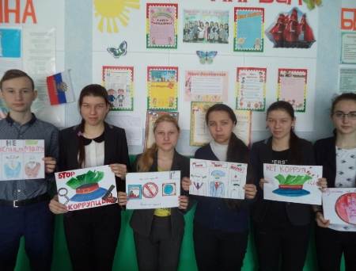
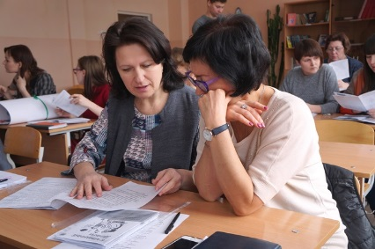
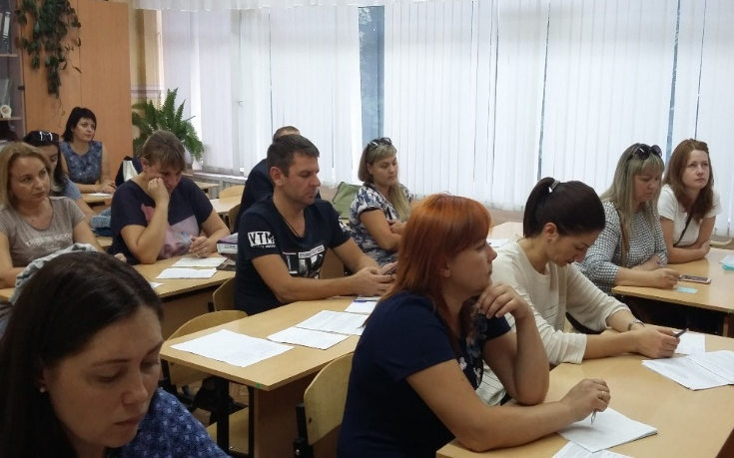
Антикоррупционное просвещение
обучающиеся
педагоги
родители
открытые уроки, классные часы, круглые столы, защиты проектов, беседы по антикоррупционным тематикам
конкурсы, акции, флэш-мобы
сюжетно-ролевые игры, выставки
участие в мероприятиях, приуроченными
к Международному дню борьбы с коррупцией
дополнительные профессиональные программы антикоррупционной направленности
издание и распространение методических материалов по формированию у обучающихся антикоррупционного мировоззрения
включение вопросов по противодействия коррупции в содержание дополнительных профессиональных программ
распространение тематических памяток, брошюр, листовок
проведение встреч с представителями правоохранительных органов
совместные мероприятия родителей с детьми

Slide 17
Участие институтов гражданского общества в противодействии коррупции
В целях оценки эффективности Плана Министерства образования с позиции интересов гражданского общества отчет о его выполнении ежегодно заслушивается на заседании Общественного совета при Министерстве
Представители Общественного совета при Министерстве входят в состав:
Аттестационной Комиссии Министерства образования
2022 – 2 заседания
Конкурсной Комиссии Министерства образования
2022 – 3 заседания
Комиссии по служебному поведению
Министерства образования
2022 – 2 заседания
В рамках VIII Антикоррупционного форума Свердловской области в 2022 году Министерством образования организовано и проведено более 3000 мероприятий, в которых в том числе приняли участие представители институтов гражданского общества

Slide 18
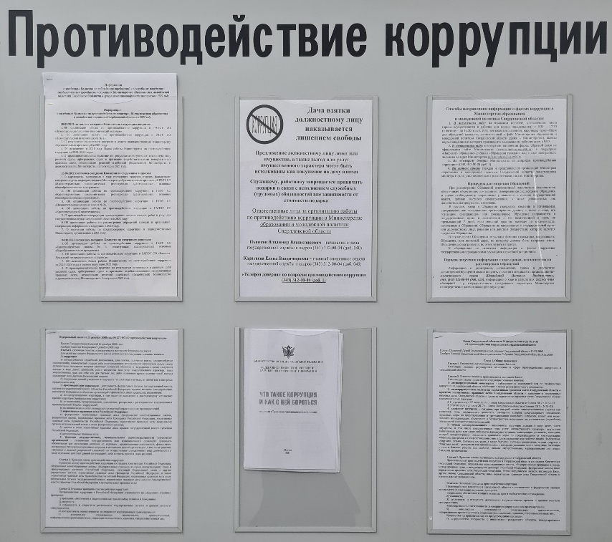
Открытость деятельности Министерства
в сфере противодействия коррупции
Информирование Министерством о принимаемых мерах по профилактике и противодействию коррупции осуществляется путем размещения соответствующей информации:
на официальном сайте Министерства образования в разделе «Противодействие коррупции»
на стенде «Противодействие коррупции», размещенном
в здании Министерства образования
В целях оперативного представления гражданами
и организациям информации о фактах коррупции
в Министерстве образования организована работа «Телефона доверия» по вопросам противодействия коррупции
в 2020 году – 1 обращение
в 2021 году – 2 обращения
в 2022 году – 7 обращений

Slide 19
Достижение целевых показателей
Номер строки | Наименование целевого показателя | Значение целевого показателя за 2021 год | Планируемый целевой показатель на 2022 год | Значение целевого показателя за 2022 год
1. | Доля заседаний Комиссий по соблюдению требований к служебному поведению и урегулированию конфликта интересов, информация в отношении которых размещена на официальном сайте Министерства, от общего количества проведенных заседаний Комиссии | 100 % | 100 % | 100 %
2. | Доля государственных гражданских служащих Министерства, представивших сведения о доходах, расходах, об имуществе и обязательствах имущественного характера, от общего количества государственных гражданских служащих Министерства, замещающих на 31 декабря года, предшествующего отчетному, должности, осуществление полномочий по которым влечет за собой обязанность представлять такие сведения | 100 % | 100 % | 100 %
3. | Доля руководителей подведомственных Министерству государственных организаций Свердловской области (далее – подведомственные организации), представивших сведения о доходах, об имуществе и обязательствах имущественного характера, от общего количества руководителей подведомственных организаций | 100 % | 100 % | 100 %
4. | Доля лиц, в отношении которых опубликованы представленные ими сведения о доходах, расходах, об имуществе и обязательствах имущественного характера, от общего количества лиц, обязанных представить сведения о доходах, расходах, об имуществе и обязательствах имущественного характера, подлежащие опубликованию | 100 % | 100 % | 100 %

Slide 20
Достижение целевых показателей
Номер строки | Наименование целевого показателя | Значение целевого показателя за 2021 год | Планируемый целевой показатель на 2022 год | Значение целевого показателя за 2022 год
5. | Доля руководителей подведомственных организаций, в отношении которых опубликованы сведения о доходах, об имуществе и обязательствах имущественного характера, от общего количества руководителей подведомственных организаций, представивших сведения о доходах, об имуществе и обязательствах имущественного характера | 100 % | 100 % | 100 %
6. | Увеличение количества информационных материалов об антикоррупционной деятельности Министерства, размещаемых на официальном сайте и стенде Министерства | 100 | 100 | 100
7. | Доля обращений граждан (сообщений) о фактах коррупции или коррупционных проявлениях от общего количества обращений | 0,6 % | 0,3 % | 0,4 %
8. | Доля обращений о фактах коррупции или коррупционных проявлениях, переданных на рассмотрение в органы внутренних дел и органы прокуратуры от общего количества обращений (сообщений) о коррупционных проявлениях | 47,6 % | 60 % | 20 %
9. | Доля материалов внутренних проверок расходования средств областного бюджета, направленных в прокуратуру Свердловской области в целях изучения на предмет выявления коррупционных преступлений, от общего количества материалов проведенных проверок | 5 % | 0,03 % | 3,2 %

Slide 21
Достижение целевых показателей
Номер строки | Наименование целевого показателя | Значение целевого показателя за 2021 год | Планируемый целевой показатель на 2022 год | Значение целевого показателя за 2022 год
10. | Увеличение доли выявленных фактов нарушений в использовании средств областного бюджета, за которые виновные лица привлечены к ответственности, от общего количества выявленных фактов нарушений | 5 % | 18,5 % | 18,5 %
11. | Увеличение доли выявленных фактов нарушений в использовании имущества Свердловской области, за которые виновные лица привлечены к ответственности, от общего количества выявленных фактов нарушений | 0 % | 18,5 % | 18,5 %
12. | Соотношение между количеством выявленных коррупциогенных факторов и количеством проектов нормативных правовых актов Министерства, в отношении которых проведена антикоррупционная экспертиза | 2,5 % | 2,5 % | 2,5 %
13. | Соотношение количества общественных наблюдателей к количеству пунктов проведения единого государственного экзамена | 13/1 % | 12/1 % | 13/1 %
14. | Доля специалистов Министерства, прошедших обучение в области государственных закупок в соответствии с Федеральным законом от 5 апреля 2013 года № 44-ФЗ «О контрактной системе в сфере закупок товаров, работ, услуг для обеспечения государственных и муниципальных нужд» от общего количества специалистов | 90 % | 95 % | 95 %

Slide 22
МЫ

